Slide 1
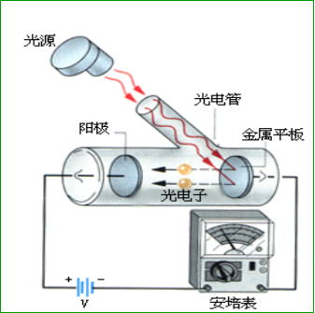
光电效应测普朗克常量

Slide 2
一、实验目的
1.研究光电管的伏安特性及光电特性；
2.比较不同频率光强的伏安特性曲线与遏止电压；
3.了解光电效应的规律,加深对光的量子性的理解；
4.验证爱因斯坦方程,并测定普朗克常量.
二、实验仪器
FB807型光电效应(普朗克常数)测定仪

Slide 3
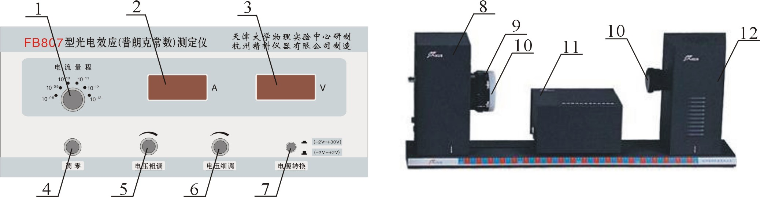
1—电流量程调节旋钮及其量程指示；
2—光电管输出微电流指示表；
3—光电管工作电压指示表；
4—微电流指示表调零旋钮；
5—光电管工作电压调节（粗调）；
6—光电管工作电压调节（细调）；
7—光电管工作电压转换按钮：按钮释放测量截止电位，
按钮按下测量伏安特性；

Slide 4
8—光电管暗箱；
9—滤色片，光阑（可调节）总成；
10—档光罩；
11—汞灯电源箱；
12—汞灯灯箱.

Slide 5
三、实验原理
1.光电效应现象：金属表面受到适当频率的光照射而释放出电子.
石英
①光电效应是赫兹在1887年发现的；
②1896年汤姆逊发现了电子之后，勒纳德证明了光电效应中发出的是电子.
入射光
K
A
G
V
S

Slide 6


2.实验规律：
①临界频率（红限频率）
,无论光强多大,都没有光电子产生；
,发生光电效应;不同金属截止频率不同.
②光电子离开金属的初速度取决于入射频率,与光强无关;频率越高,初速度越大.
③发生光电效应现象时即光电流的大小(单位时间内从金属表面放出的光电子数目)与照射光强度成正比.
④光电效应具有瞬时性，弛豫时间约为零(最多不超过10⁻⁹秒 ).

Slide 7
3.经典理论的困难：
光电效应的基本规律无法用麦克斯韦的经典电磁理论完满地解释.
①经典物理认为：光是一种电磁波，电磁波的能量决定了它的能量只与振幅有关，而与频率无关.
② 红限问题：按经典理论，无论何种频率的、入射光，只要强度足够大，就能使电子具有足够的能量逸出金属，这与实验结果不符.
③瞬时性问题：按经典理论，电子逸出金属所需的能量，需要有一定的设计来积累，一直到足以使电子逸出金属表面为止，与实验结果不符.

Slide 8
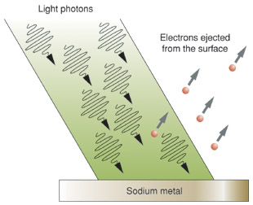
4.爱因斯坦的光子理论：
①光子假设：
受普朗克量子化思想的启发,爱因斯坦想象光辐射以一个个小包、小粒子的形式出现,形象地称为光量子,后被称为光子.
光是由能量为hν 的光子组成的粒子流,光强决定于单位时间通过单位面积的光子数.

Slide 9
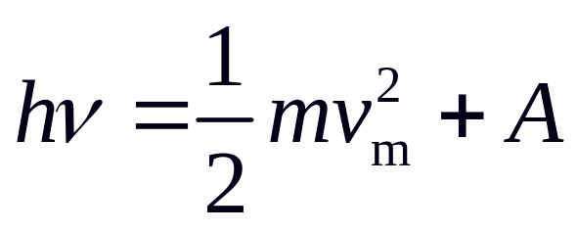
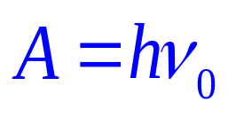
②爱因斯坦方程：
一个光子将全部能量交给一个电子；电子克服金属对它的束缚,从金属中逸出;满足能量守恒定律:
其中：逸出功 ,与金属的种类有关,每种金属都有一个极限频率.
1916年,密立根以精湛的实验技术验证了爱因斯坦的光电效应方程,获得1923年的诺贝尔物理学奖.

Slide 10



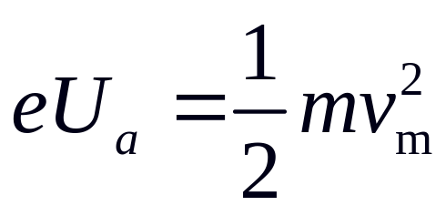


石英
入射光
在A、K两端加上正向电压，光电子将由K定向(加速)运动到A，在回路中形成光电流.电流随加速电压增大迅速增加然后趋于饱和,且饱和电流与入射光强成正比.
K
A
G
V
S
光强2 >光强1
在A、K两端加上反向电压，回路中光电流随电压增大减小，存在遏止电压Ua
光强1
同一频率,不同入射光强的I-U_{AK}曲线

Slide 11
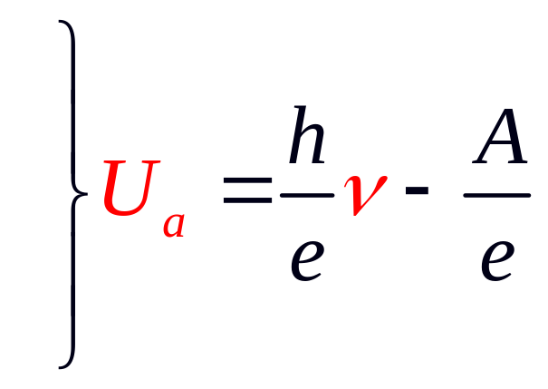
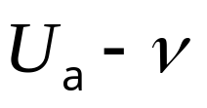

Ua
/V
Na
4.0
Cs
实验时用不同频率的单色光照射阴极，测出相对应的遏止电位差，然后作 图,由直线的斜率即可求出普朗克常数 .
Ca
2.0
v
4.0
6.0
8.0
10.0
×10¹⁴Hz

Slide 12
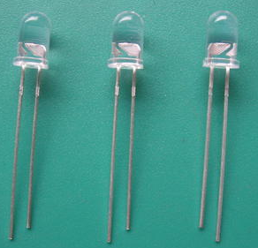
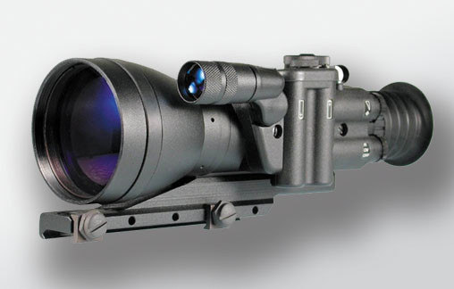
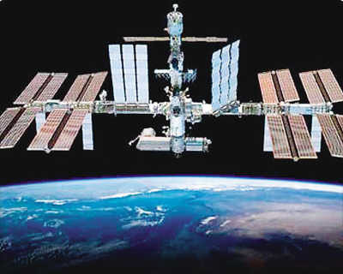
5.光电效应的应用
光电效应可以把光信号转变为电信号,动作迅速灵敏.利用光电效应制作的光电器件在工农业生产、科学技术和文化生活领域内应用广泛．
光电器件(光敏管、光敏电阻、光敏二极管、光敏三极管、光敏组件、色敏器件、光敏可控硅器件、光耦合器等)
太阳能电池
成像系统（CCD、微光夜视）
光电倍增管

Slide 13

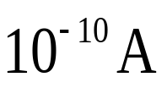
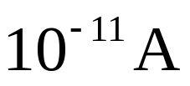

四、实验内容及步骤
仪器连接：
光电管暗箱调节到遮光位置,将测试仪及汞灯电源接通,预热20分钟.
调整光电管与汞灯距离约为40cm并保持不变，用专用连接线将光电管暗箱电压输入端与测试仪后面板上电压输出连接起来(红对红，黑对黑).
“电流量程”选择开关置于合适档位:
测量截止电位调到 ,做伏安特性则调到 (或 ).
测定仪在开机或改变电流量程后,都需进行调零.调零时应将装滤色片置于“0”,旋转调零旋钮使电流指示为 .

Slide 14




1.测量截止电压.
①工作电压转换按钮于释放状态，电压调节范围是：
，“电流量程”开关应置于 档.
在不接输入信号的状态下对微电流测量装置调零: 将暗盒前面的转盘用手轻轻拉出约 左右，即脱离定位销;把 的光阑(控制通光量，即控制光强一定)标志对准上面的白点，使定位销复位.
再把装滤色片的转盘放在挡光位，即指示“0”对准上面的白点，在此状态下测量光电管的暗电流.

Slide 15




②把 的滤色片转到窗口（通光口）,将电压表显示值调节为 ；
打开汞灯遮光盖，电流表显示对应的电流 值应为负值.
用电压粗调和细调旋钮,逐步升高工作电压(即减小负电压绝对值).当光电管输出电流为零时,记录对应的工作电压 , 即为 单色光的遏止电位.
③按顺序依次换上 的滤色片，重复以上测量步骤并记录各单色光的遏止电位 .

Slide 16




2.测光电管的伏安特性曲线 .
工作电压转换按钮按下，电压调节范围转变为：
，“电流量程”开关应转换至 档，并重新调零.
其余操作步骤与“测量截止电压”类同，不过此时要把每一个工作电压和对应的电流值加以记录，以便画出饱和伏安特性曲线，并对该特性进行研究分析.
① 观察在同一光阑、同一距离条件下5条伏安特性曲线( 的滤波片).记录所测 及 的数据,在坐标纸上作对应波长及光强的伏安特性曲线.

Slide 17



② 观察同一距离、不同光阑（不同光通量）、某条谱线在的饱和伏安特性曲线.
测量并记录对同一谱线、同一入射距离,而光阑分别为 时对应的电流值,验证光电管的饱和光电流与入射光强成正比.
③ 观察同一光阑下、不同距离（不同光强）、某条谱线在的饱和伏安特性曲线.
在 为 时,测量并记录对同一谱线、同一光阑时,光电管与入射光在 的不同距离对应的电流值,同样可以验证光电管的饱和电流与入射光强成正比.

Slide 18
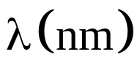
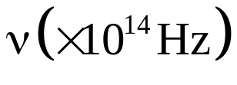

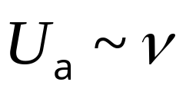
五、数据记录
1.测量截止电压
电压范围 ，“电流量程”置于 档.
波长 | 365 | 405 | 436 | 546 | 577
频率 | 8.214 | 7.408 | 6.879 | 5.490 | 5.196
截止电压
画出 图,计算直线的斜率,即可求普朗克常数，把它与公认值比较,求出实验结果的相对误差.

Slide 19


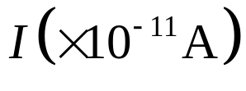
2.测光电管的伏安特性曲线
同一光阑、同一距离下,任取2个频率的光,在数据变化比较快的区间内多采点,变化平缓区间可少采点,采点数自定.

Slide 20

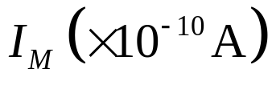

3.饱和光电流与入射光强
①同一距离、不同光阑（不同光通量）
光阑口径 | 2 | 4 | 8
饱和电流
②同一光阑、不同距离（不同光通量）
距离 | 300 | 350 | 400
饱和电流

Slide 21
六、注意事项
1.汞灯一旦开启，切勿关闭！切勿触摸！
2.在进行每一组实验前，必须对测试仪进行调零，否则会影响实验精度.
3.光电管易损坏！电压旋钮调节一定要缓慢，以免损坏仪器.
4.更换滤光片和光阑时一定要先将汞灯遮光盖盖上.
5.实验过程中注意随时盖上汞灯的遮光盖，严禁让汞灯不经过滤光片直接入射光电管窗口.
6.实验结束时,应盖上光电管暗合遮光盖和汞灯遮光盖！特别注意实验结束后光阑孔打到0位置！

